Slide 1
COTTRIボードの通信テストについて
頼俊
12/28

Slide 2
CyDet Systemにおいてトリガー

Slide 3
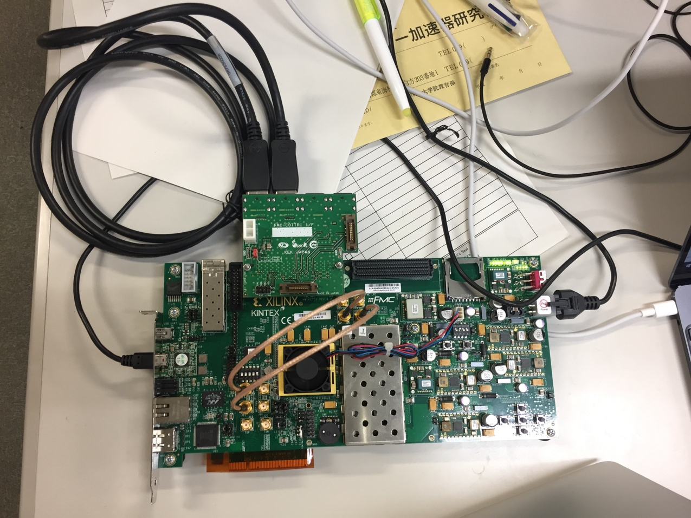
COTTRI MB
aurora0
aurora1

Slide 4
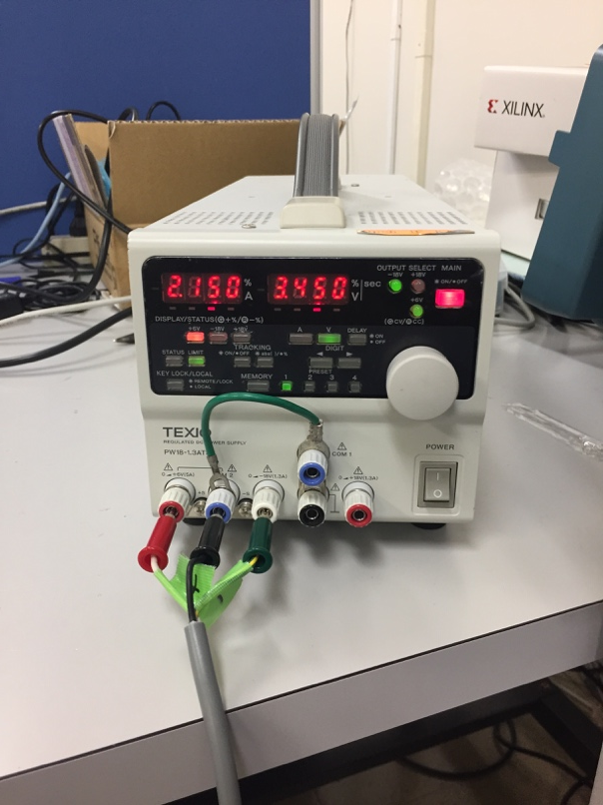
COTTRI FE Prototype
DC電源：+3.3以上
-3.3以下
電流：about 1A

Slide 5
COTTRI 特徴

Slide 6
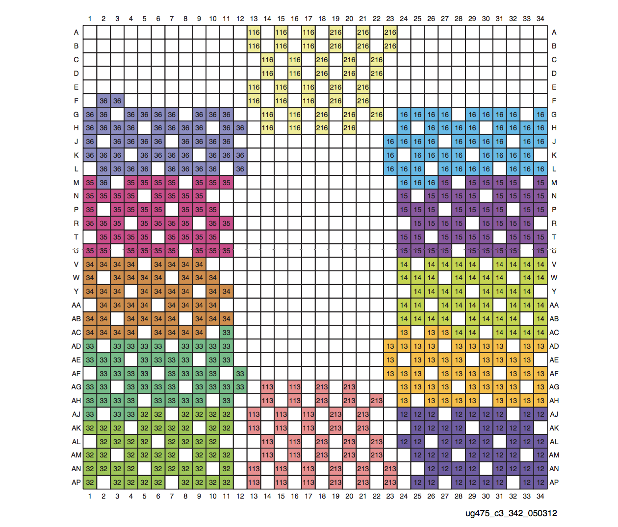
FPGAのbankについて
XC7A200T Banks configuration
GTP Max Line Rate (Gb/s) :6.6
FFG1156 Packages—XC7A200T I/O Banks

Slide 7
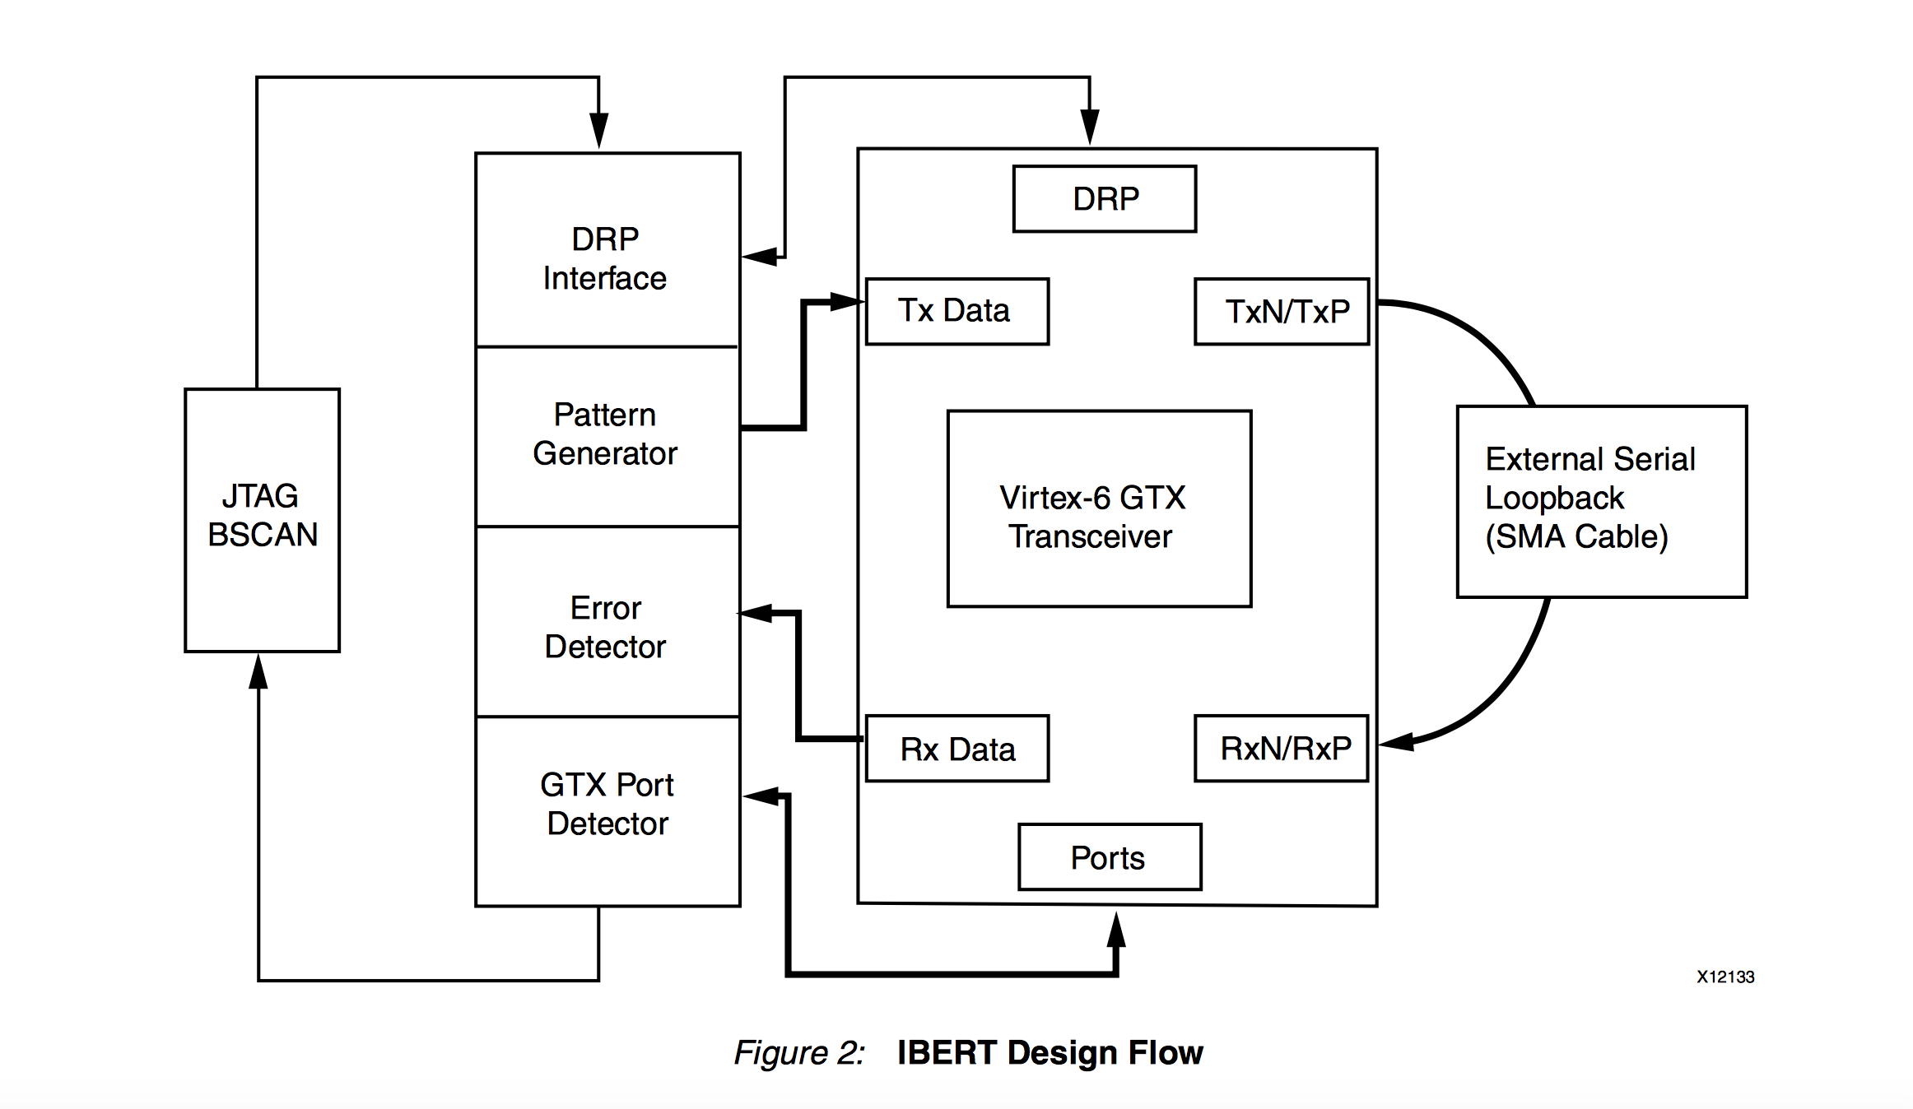
IBERT IPを使う
メリット：
IBERT : IBERT (Integrated Bit Error Ratio Tester) Serial Analyzer デザイン
インシステム シ リ アル I/O の 検証およびデバッグが可能
IBERT Serial Analyzerデザインは、受信信号にレシーバー イコライゼーションが適用された後の信号の質を計測する ためにも使用できます。 これによ り、 TX から RX へのチャネルの最適なポイン ト、 つま り実際の正しいデータが計 測されます。
故に、高速ギガビット トランシーバー(GT)テクノロジを使用するシステムをデバッグ および検証するため 、IBERTコアを生成する

Slide 8
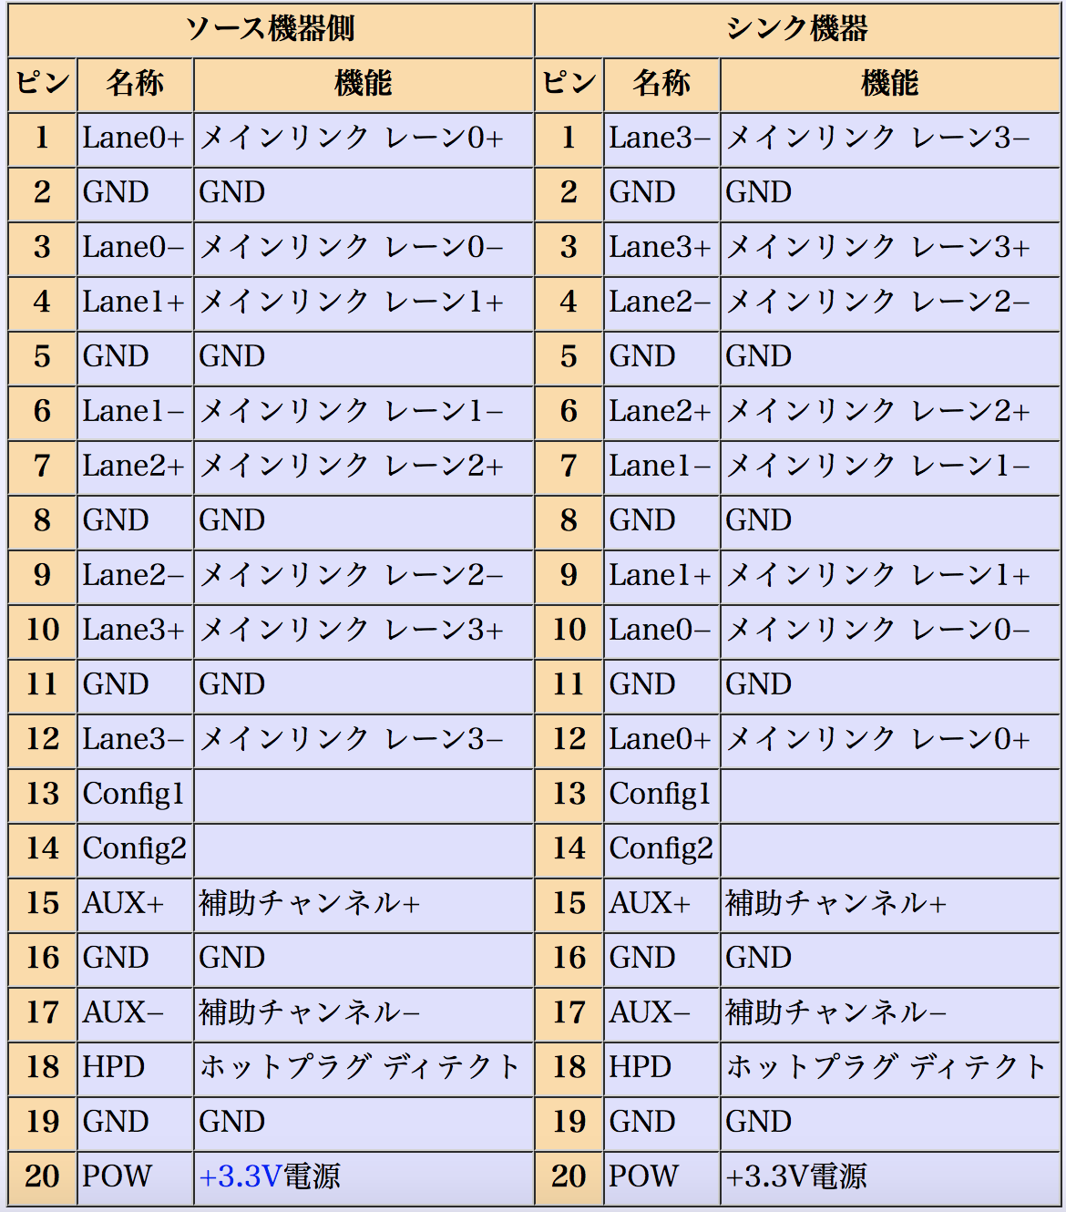
Bank内の接続
FPGA内のnet nameとconnections
Display portにpin番号接続の反転詳細
接続の仕方

Slide 9
BER(bit error radio)
BER は(エラー数)/(総送信数)で定義されているもので、送信したビット数に対してどれくらいの割合でエラービットが生じるかを示すものです。
エラーがなかったらビットエラーが起こる割合はBER値未満であると示してあります。逆にこのことから、BERの値が小さくなるほどエラーが起こらずに安定して通信ができると示すことができます。
安定性を示すためにBERが10^(-15)のオーダー未満になるまで測定をしました.

Slide 10
測定時間
測定時間に関する計算式は
t(秒) = -ln(1-c)/(b*r)
c: 信頼度 、b: 目標とするBER 、r: 伝送速度
c=95%、b=9×10^(-15)、r=5Gbpsとして計算してみると18h30mくらいかかります。

Slide 11
BERのまとめ
6.4GbpsまでIBERT IPを使って、NEAR-END PMAモードでBERの安定性を持つ。
が、cable モードでは接続できない、要解決。

